Slide 1
RAČUNARSKE
MREŽE
IPv4 adrese – ilustrativni primjeri

Slide 2
Anatomija IPv4 adrese
IPv4 adresa 32 bita, dotted decimal reprezentacija
Dva dijela – network i host
Dva načina razgraničavanja network i host dijela:
  prefix length – broj bita koji pripadaju network dijelu
192.168.10.1 /24
  subnet maska – 32 bita – jedinice network, nule host
192.168.10.1 255.255.255.0

Slide 3
Primjer 1
Odrediti mrežnu adresu hosta 124.199.7.18 /28
124.199.7.18 /28 =
01111100.11000111.00000111.00010010
Mrežnu adresu dobijamo kada
postavimo sve nule u host dio
124.199.7.16 /28 =
01111100.11000111.00000111.00010000

Slide 4
Primjer 2
Odrediti broadcast adresu mreže na kojoj je host 196.23.250.46 /27
196.23.250.46 /27 =
11000100.00010111.11111010.00101110
Broadcast adresu mreže dobijamo kada
postavimo sve jedinice u host dio
196.23.250.63 /27 =
11000100.00010111.11111010.00111111

Slide 5
Primjer 3
Odrediti opseg korisnih adresa mreže na kojoj je host 160.254.101.167/27
U opseg korisnih adresa neke mreže spadaju sve adrese te mreže osim
mrežne i broadcast adrese – opseg = [mrežna + 1, broadcast – 1]
160.254.101.167 /27 =
10100000.11111110.01100101.10100111
mrežna
broadcast
160.254.101.160 /27 =
10100000.11111110.01100101.10100000
160.254.101.191 /27 =
10100000.11111110.01100101.10111111
+1
-1
Opseg korisnih
160.254.101.161 /27 –
160.254.101.190 /27

Slide 6
Primjer 4
Koja subnet maska je optimalna za mrežu sa 55 korisnika?
30 = 2⁵ – 2 <= 55 <= 2⁶ – 2 = 62
Pošto je 6 najmanji broj koji moramo rezervisati za host bite da bi
svi korisnici mogli da stanu u mrežni opseg, slijedi da će granica
između mrežnog i host dijela biti poslije 26-og bita!
Subnet
maska
Mali podsjetnik:
255.255.255.0
/24
255.255.255.128
/25
11111111.11111111.11111111.11000000
255.255.255.192
/26
255.255.255.224
/27
255.255.255.240
/28
255.255.255.192
255.255.255.248
/29
255.255.255.252
/30

Slide 7
Primjer 5
Adresa interfejsa rutera na kojeg je priključena mreža je 172.16.12.33 /27. Koje od navedenih adresa mogu da se dodijele hostovima na tom LAN-u?
Pošto mrežna maska nije /27 kao na ruteru, ova adresa ne ulazi u razmatranje!
172.16.12.33 /28
172.16.12.32 /27
172.16.12.00100000
Mrežna adresa!
172.16.12.33 /27
Ova adresa je već dodijeljena ruteru!
172.16.12.34 /27
172.16.12.00100010
OK!
Pošto mrežna maska nije /27 kao na ruteru, ova adresa ne ulazi u razmatranje!
172.16.12.35 /28
Pošto mrežna maska nije /27 kao na ruteru, ova adresa ne ulazi u razmatranje!
172.16.12.38 /28
172.16.12.63 /27
172.16.12.00111111
Broadcast adresa!

Slide 8
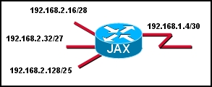
Primjer 6
Na prikazanom dijagramu interfejsima rutera su dodijeljene prve adrese iz odgovarajuće mreže. Koja od sljedećih adresa predstavlja adresu koja se može dodijeliti hostu na nekoj od mreža? Obrazložiti netačne odgovore.
Prva adresa –
već dodijeljena
192.168.1.5/30
192.168.2.17/28
192.168.2.63/27
192.168.2.130/25
Prva adresa –
već dodijeljena
Broadcast
adresa
Druga korisna
adresa – OK!
Net: 192.168.1.4/30, Broadcast: 192.168.1.7/30, Opseg: 192.168.1.5 - 6
Net: 192.168.2.16/28, Broadcast: 192.168.2.31/28, Opseg: 192.168.2.17 - 30
Net: 192.168.2.32/27, Broadcast: 192.168.2.63/27, Opseg: 192.168.2.33 - 62
Net: 192.168.2.128/25, Broadc.: 192.168.2.255/25, Opseg: 192.168.2.129 - 254

Slide 9
Specijalne IPv4 adrese
Ne mogu se dodijeliti hostovima:
Network i broadcast adrese – prva i posljednja adresa u mreži
Default route (0.0.0.0) – rezervisan cijeli blok 0.0.0.0/8
Loopback (127.0.0.1) – specijalna adresa za slanje samom sebi; rezervisan cijeli blok 127.0.0.0/8
Link-local adrese (169.254.0.0/16) – operativni sistem dodjeljuje ove adrese hostovima automatski kad nije dostupna IP konfiguracija; ne mogu se koristiti na javnoj mreži
TEST-NET adrese (192.0.2.0/24) – za svrhe učenja i predavanja; mogu se koristiti na javnoj mreži
Multicast i eksperimentalne adrese (na jednom od prethodnih slajdova)

Slide 10
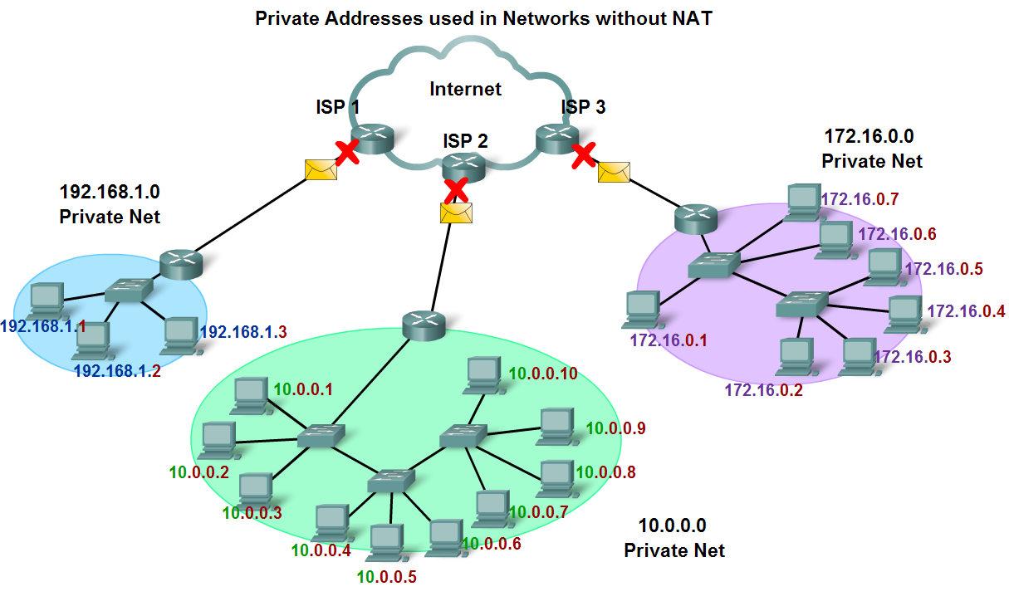
Javne i privatne adrese
Blokovi privatnih adresa:
10.0.0.0 – 10.255.255.255 (10.0.0.0 /8)
172.16.0.0 – 172.31.255.255 (172.16.0.0 /12)
192.168.0.0 – 192.168.255.255 (192.168.0.0 /16)
Privatne adrese
moraju biti jedinstvene
samo na toj mreži!
Pristup Internetu?
=> NAT

Slide 11
Koje od sljedećih adresa mogu da se dodijele hostovima na Internetu? Obrazložiti svaku opciju, bilo da je tačna ili ne!
Privatni adresni blok : 172.16.x.x – 172.31.x.x
  172.32.12.12 /30
  11.0.0.255 /8
  244.12.16.1 /24
  169.253.301.22 /24
  127.127.127.127 /16
  1.1.0.0 /12
172.32.12.00001100
=> Mrežna adresa!
Privatni adresni blok : 10.x.x.x
11.00000000.00000000.1111111
=> Miks 0 i 1
Eksperimentalne adrese : 240.x.x.x – 255.x.x.x
301 > 255 !!
Loopback adrese : 127.x.x.x
1.00000001.00000000.00000000
=> Miks 0 i 1

Slide 12
Vježba
PT Vježba 1
PT Vježba 2

